Slide 1
Triển lãm về tình bạn

Slide 2
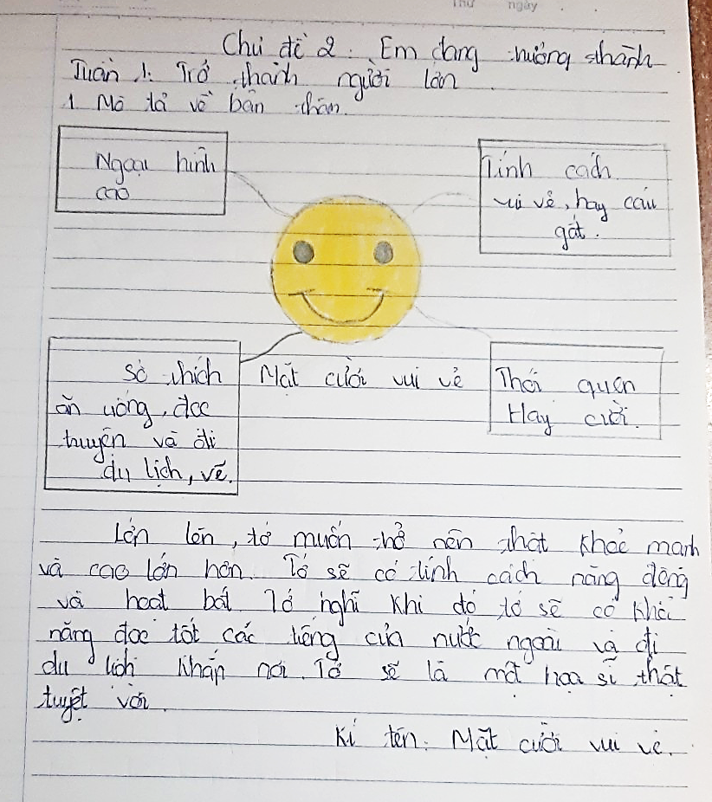
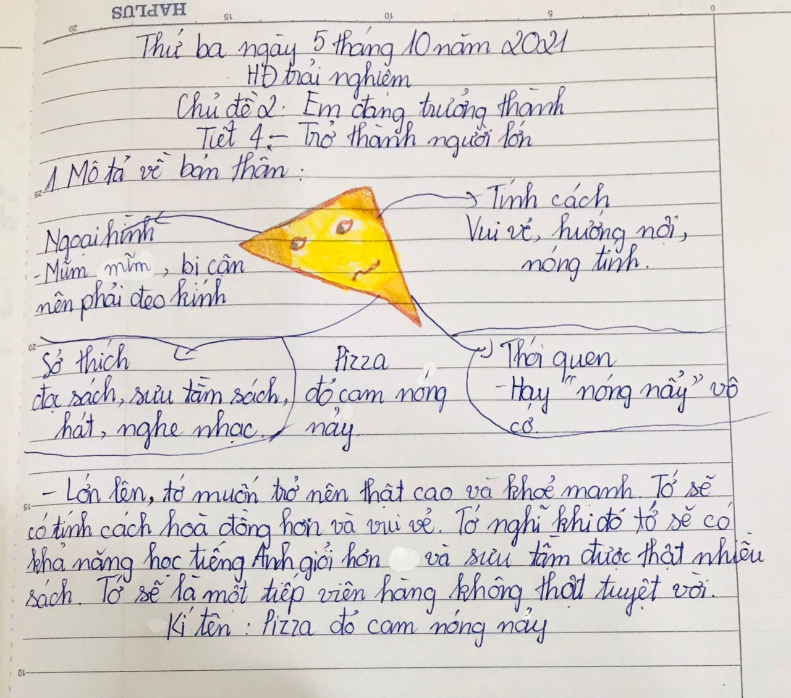
Nguyễn Thảo My
Lê Hương Linh

Slide 3
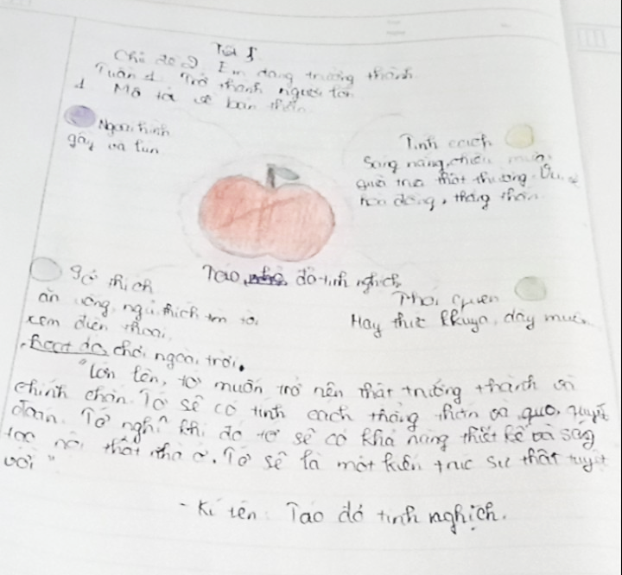
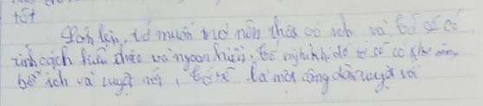
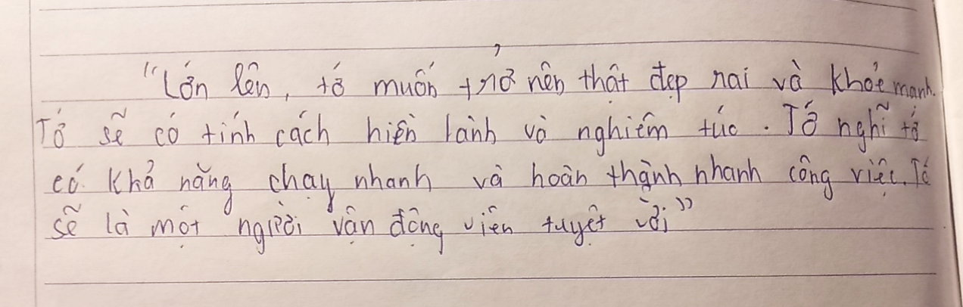
Hoàng Thanh Bình
Nguyễn Thanh Phương
Đoàn Duy Từ

Slide 4
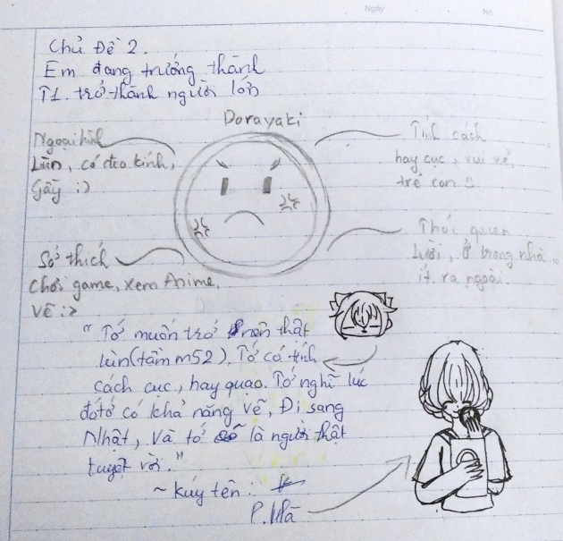
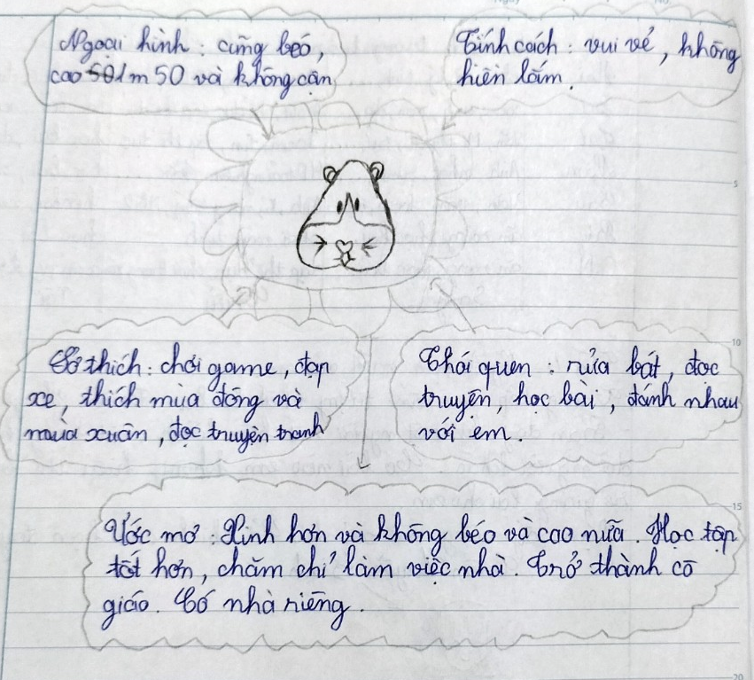
Nguyễn Phương Hà
Lê Khánh Huyền

Slide 5
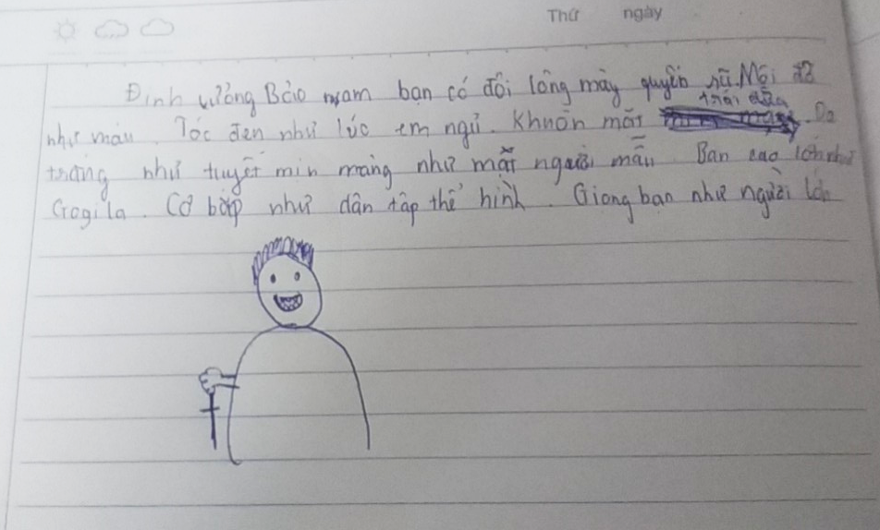
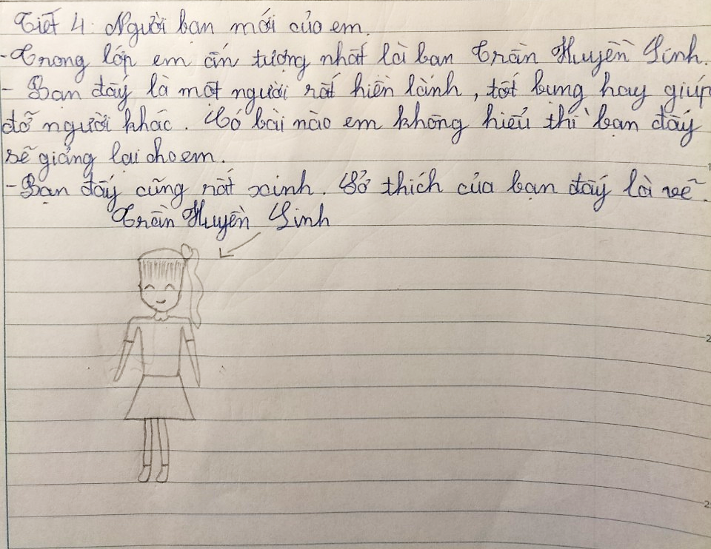
Lê Khánh Huyền
Đoàn Duy Từ

Slide 6


Slide 7
NHỮNG NGƯỜI BẠN TỐT
Chủ đề 2 - Tuần 2

Slide 8
Quan sát tranh và thảo luận

Slide 9
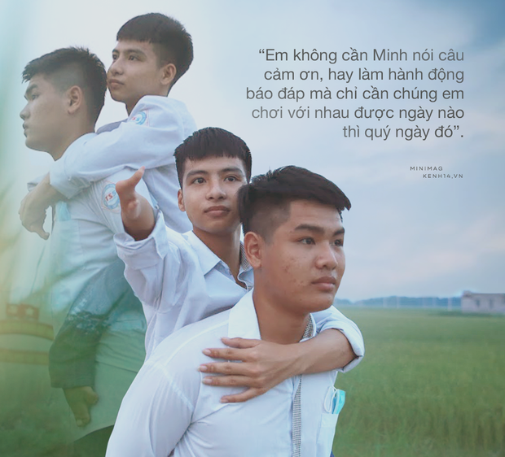
Hành trình 10 năm cõng bạn khuyết tật đến trường

Slide 10
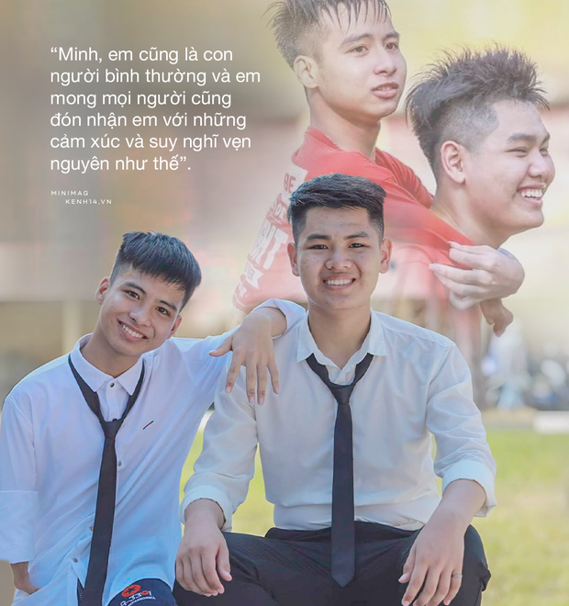
Hành trình 10 năm cõng bạn khuyết tật đến trường
Hai anh Minh Hiếu - Tất Minh (trường THPT Triệu Sơn 5, tỉnh Thanh Hóa) suốt 10 năm liền cõng nhau đến trường bất kể nắng mưa, bất kể giông bão

Slide 11
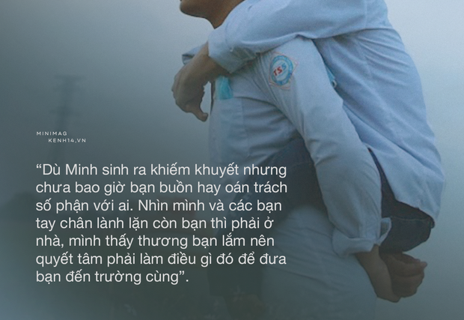

Slide 12
Chia sẻ
Một người bạn tốt sẽ quan tâm, chia sẻ, giúp đỡ nhau như thế nào?

Slide 13
Tình bạn là lá là hoa
Tình bạn là cả bài ca trên đời
Tình bạn trong sáng tuyệt vời
Đẹp hơn tất cả bầu trời ban đêm.
Tôi gửi đến bạn lời cảm ơn
Hãy bỏ qua đi lúc giận hờn
Tình bạn chúng ta mãi gắn bó
Càng giận ta càng thân nhau hơn.

Slide 14
Nhiệm vụ
Khổ 1
Khổ 2
Khổ 3
Viết một bài thơ 4 hoặc 5 chữ về tình bạn
Tình bạn là gì?
Tình bạn là bài ca
Cùng sẻ chia vui buồn
Có giận hờn cãi vã
Cũng sẽ làm lành ngay
Tình bạn là bông hoa
Cùng đồng hành, gắn bó
Dẫu việc lớn, việc nhỏ
Cũng sẽ hoàn thành ngay

Slide 15
Tình bạn là gì?
Tình bạn là bài ca
Cùng sẻ chia vui buồn
Có giận hờn cãi vã
Cũng sẽ làm lành ngay
Tình bạn là bông hoa
Cùng đồng hành, gắn bó
Dẫu việc lớn, việc nhỏ
Cũng sẽ hoàn thành ngay

